Slide 1
傷科核心課程
上肢疾患-肩與肘
報告醫師：R3 李宗翰
指導醫師：VS 林廉証主任
日期：2021-08-23

Slide 2
肩關節
杵臼關節(Ball ＆ socket)：關節頭大，關節窩淺
人體活動度最大的關節，但也因此穩定性差
活動及穩定需靠關節韌帶與周圍的肌肉維持正常運作。
旋轉肌群(Rotator Cuff)
  肩胛下肌 Subscapularis（內收、內旋）
  棘上肌 Supraspinatus（手臂外展）
  棘下肌 Infraspinatus （外旋）
  小圓肌 Teres Minor（外旋）
★ 肩關節周圍韌帶與旋轉肌群：
共同維持肩膀在活動過程中的協調以及穩定

Slide 3
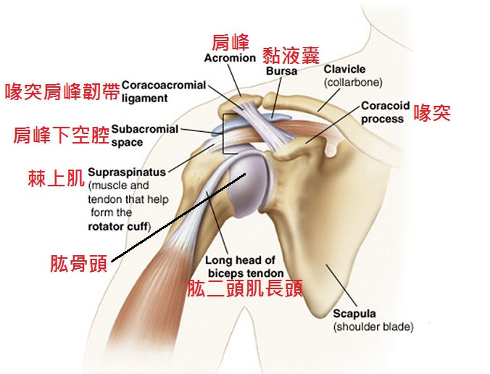
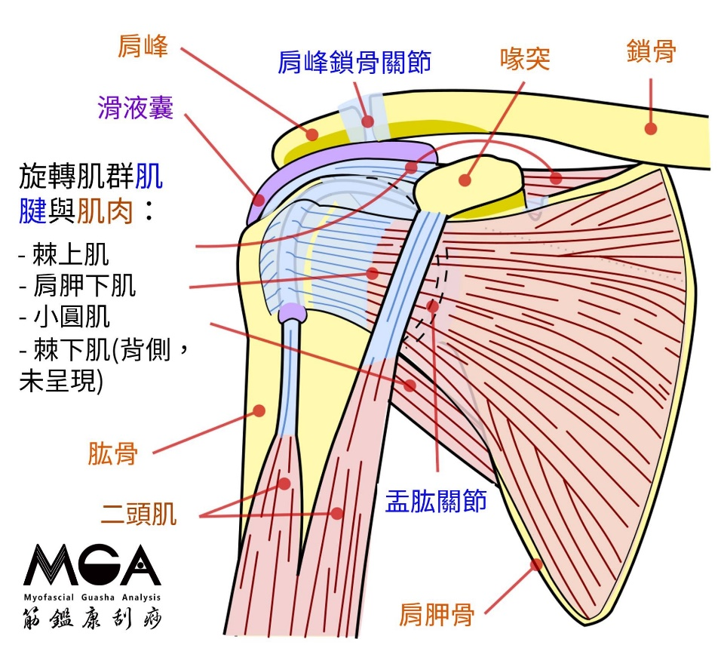
解剖

Slide 4
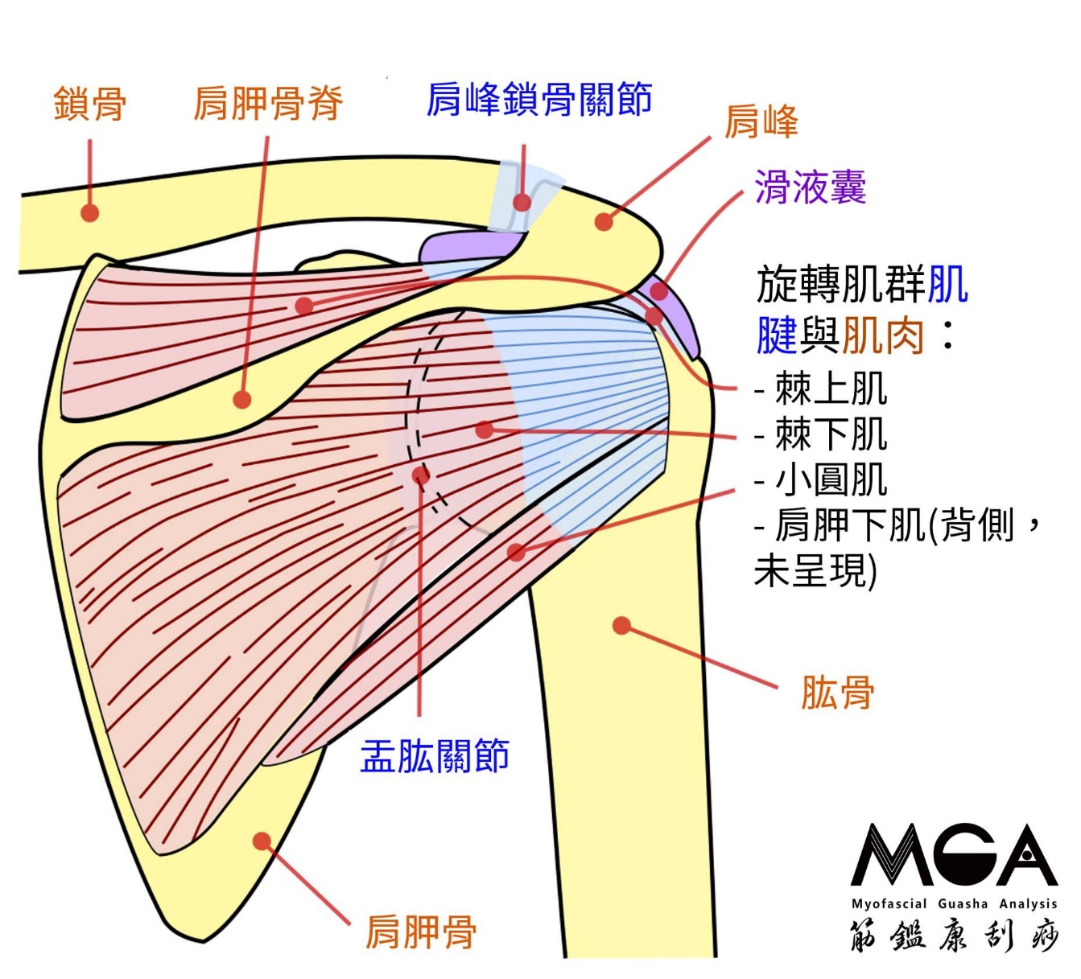

Slide 5
常見病症
肩關節周圍炎〈五十肩〉Frozen shoulder
旋轉肌腱破裂
夾擊症候群Impingement syndrome
肱二頭肌腱疾患
肩脫位

Slide 6
五十肩(肩關節周圍炎)
常發生在40-60歲，女性較多
別名：冰凍肩、漏肩風、肩凝症
肩部關節囊和關節周圍組織損傷、發炎
病因：自發或外傷後引起
  風寒濕外襲
  長期勞損，肌肉肌腱慢性發炎
  長時間的固定不動有關 ex.打石膏、手術後等

Slide 7
五十肩(肩關節周圍炎)
臨床表現：
  肩部廣泛性疼痛
  主動、被動動作受限 ex.穿脫衣服、梳頭
  夜間加重，嚴重時半夜會因疼痛而醒過來
  患者不敢活動手臂，容易使肩關節沾黏、慢性發炎
  病程長者，肩部肌肉萎縮 ex.三角肌

Slide 8
五十肩(肩關節周圍炎)
病程：
第一階段(疼痛期)：
肩關節疼痛發作，夜間尤甚，與活動度有關，可感受到不適感放射至手臂；多數病患會將手臂置於內收與內旋的姿勢
第二階段(逐漸僵硬)：
休息時疼痛通常會減輕，各方向活動度受限，影響日常活動，如：抓背、梳頭
第三階段(緩解期)：
逐漸恢復活動度，可積極治療，只要每天練習關節活動就可以加速復原。

Slide 9
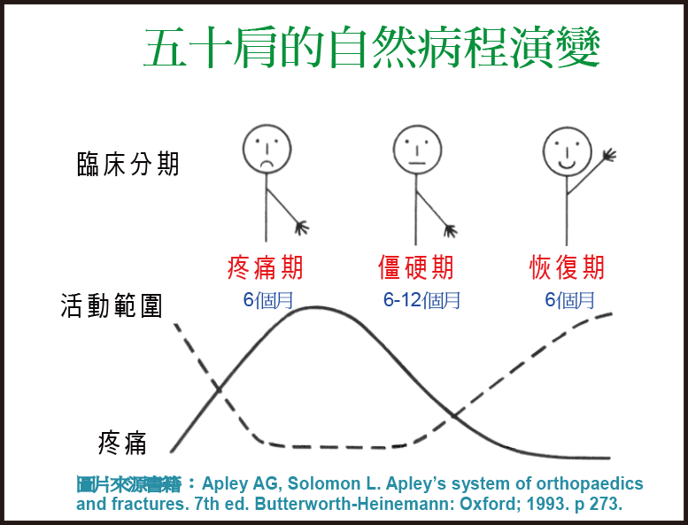

Slide 10
五十肩(肩關節周圍炎)
治療：
適當的關節運動、牽張運動、關節鬆動術
針灸或針刀鬆開粘黏的關節囊，以改善關節活動度及功能
預防:
肩部損傷需及時治療，預防沾黏演變成五十肩
ex.棘上肌肌腱炎

Slide 12
旋轉肌腱撕裂(tear)
旋轉肌腱撕裂與肩峰下夾擊是肩痛最常見的原因。
最常見：棘上肌 (supraspinatus)
急性破損：
  通常為遭受外傷後出現。
  症狀為疼痛及突發性無力，無法抬起手臂為表現。
  理學檢查：可能有外展、前舉、外旋或內旋無力，通常被動性活動不受影響。

Slide 13
旋轉肌腱撕裂(tear)
慢性破損：
  可以是正常老化過程中無症狀的病理性情形。
  原因：血液循環不良、喙突肩峰弧與肱骨間不良的環境、使用程度減少、漸進性肌腱衰敗…等因素造成旋轉肌腱老化，特別是棘上肌腱。
  症狀為主動活動順暢度降低
  可能產生疼痛弧，可伴隨肩峰下摩擦感
  被動活動通常不受影響
  可能會在棘上肌甚或棘下肌出現萎縮現象。

Slide 14
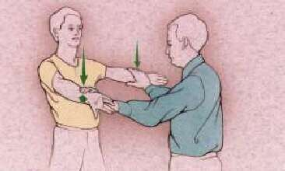
棘上肌腱破裂
理學檢查
Drop arm test
擺位：病人呈自然放鬆垂臂姿勢。
測試：病人先將手臂完全外展(主動或被動都可)，然後再要求其緩慢將手臂降至身體側面。
Empty cane test
測試：大拇指朝地面；施測者給予一下壓力量，若受測者抵抗有疼痛或無力感則為陽性

Slide 15
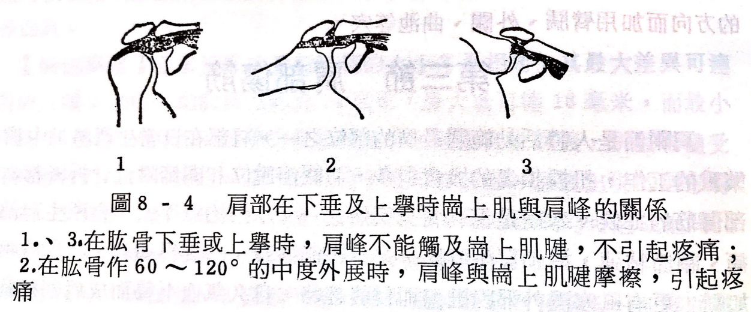
肩夾擠症候群
Impingement syndrome
喙突肩峰韌帶與肩峰前緣1/3 處形成骨刺、肩峰下空間變窄，壓迫旋轉肌腱(棘上肌)，造成慢性磨損與後續的旋轉肌腱破裂。
(肩髃穴附近痛點)
棘上肌腱可幫助穩定肱骨頭對抗三角肌所造成將肱骨頭往上拉的力量，若棘上肌腱受損，肱骨頭的下壓力量減少，導致肌腱在作上舉過頭的運動時造成肩峰下夾擊。

Slide 16
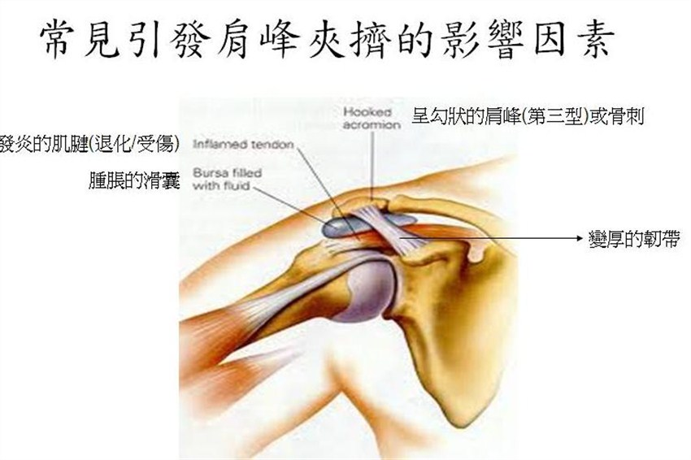

Slide 17
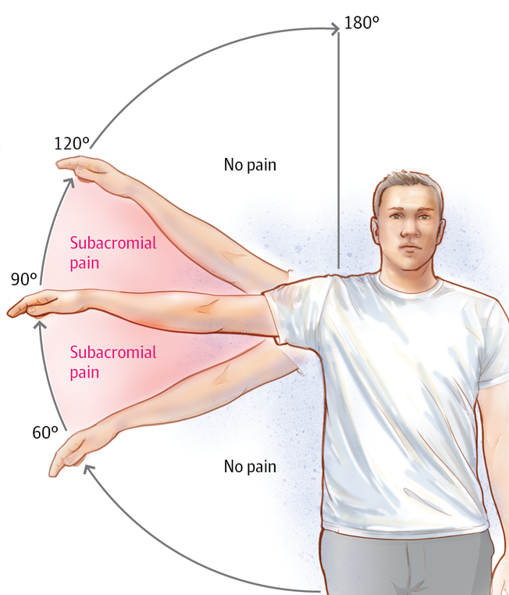
肩夾擠症候群 painful Arc

Slide 18
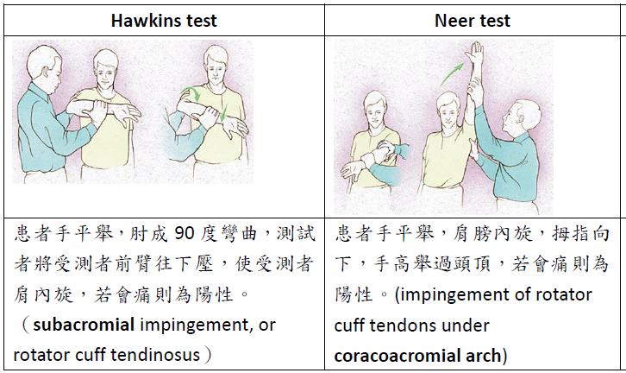
肩夾擠症候群
理學檢查
可能發現Hawkins test (+)、Neer test (+)
外展時有疼痛弧、肩峰下滑囊壓痛(程度不一)、夾擊測試(+)

Slide 19
肩夾擠症候群
治療：
還原夾擠處的空間
可先檢查肱骨頭，以及胸椎是否有錯位，並予以矯正
針刺棘上肌之激痛點來緩解 ex.巨骨、曲垣、肩髃

Slide 20
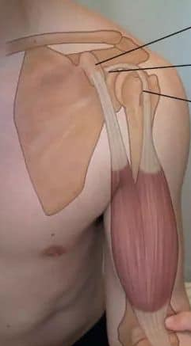
肱二頭肌肌腱炎
病因：
肌腱在肱骨結節間溝及粗糙骨面上頻繁移動摩擦
肩關節周圍疾患造成肩部不穩定
二頭肌溝(bicipital groove)太狹窄
表現：
肱骨結節間溝疼痛、壓痛、腫脹
肱二頭肌出力時更加明顯
常合併發生於夾擊症候群(impingement syndrome)及旋轉肌袖破裂(rotator cuff tear)

Slide 21
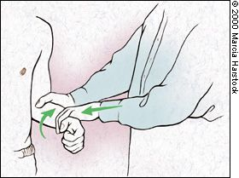
肱二頭肌肌腱炎
理學檢查
Yergason Test：
擺位：病人屈曲肘部，肘貼胸脅部
檢查者一手抓住其屈曲之肘部，另一手握住其腕部。
測試：病人做前臂supination及彎曲手肘flexion，測試者給予阻力。
結果：若肱二頭肌長頭肌腱跳出於肌溝外，表示不穩定。或是病人肩部會感到疼痛，為陽性。

Slide 22
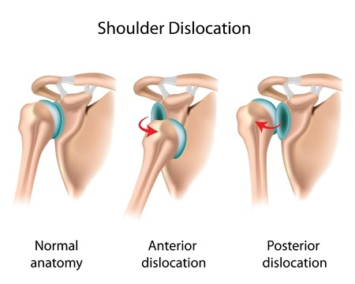
肩關節脫位

Slide 23
肩關節脫位
病因：
直接暴力/間接暴力 ex.跌倒手撐地
表現：
外觀畸形 ex.方肩
肘彎曲時，肘間無法緊貼胸脅部
換側手無法搭對側肩
外觀局部黑青

Slide 24
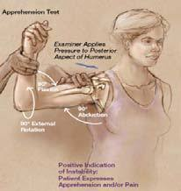
肩關節脫位
理學檢查
恐慌試驗(Apprehension Test):
擺位：病人呈自然放鬆垂臂姿勢。
測試：檢查者將病人之手臂外展及外旋。
結果：若是容易前脫位之肩部，作此檢查時，病人臉上將出現明顯的恐慌表情，且將會抗拒進一步的動作。

Slide 25
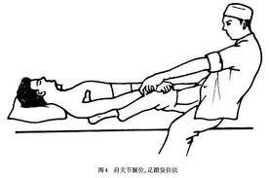
肩關節前脫位
治療：外展、外旋、內收、內旋

Slide 26
肩關節前脫位

Slide 27
肘關節

Slide 28
肘關節
樞軸式關節(hinge joint)
  屈肘:135°~150°
  伸直:過伸 10°
  前臂旋前:80°~90° 前臂旋後:80°~90°
正常位置：
  當肘關節伸直時，肱骨內、外上髁與尺骨鷹嘴尖恰位於一條直線上
  屈肘時則形成以鷹嘴尖為頂角的等邊三角形

Slide 29
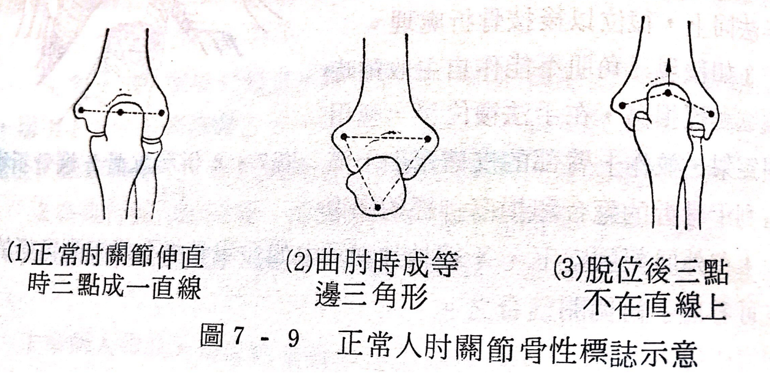
肘關節

Slide 30
常見疾病
肘關節脫位
  前脫位
  後脫位
  小兒橈骨頭半脫位
肘關節傷筋
  網球肘(肱骨外上髁炎)
  高爾夫球肘(肱骨內上髁炎)

Slide 31
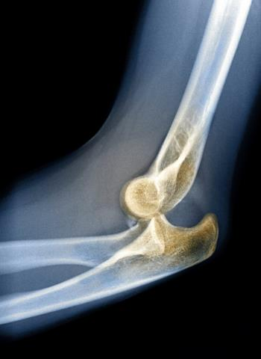
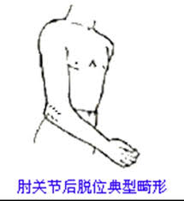
肘關節脫位
後脫位的體徵：
  肘關節疼痛、腫脹、肘部功能障礙。
  肘關節呈彈性固定在１３０度左右伸半屈位
  呈靴狀畸形
  測量時，前臂明顯縮短（與健側對比）
  肘後三點骨標誌的關係發生改變
  尺骨鷹嘴突部位明顯向後突出

Slide 32
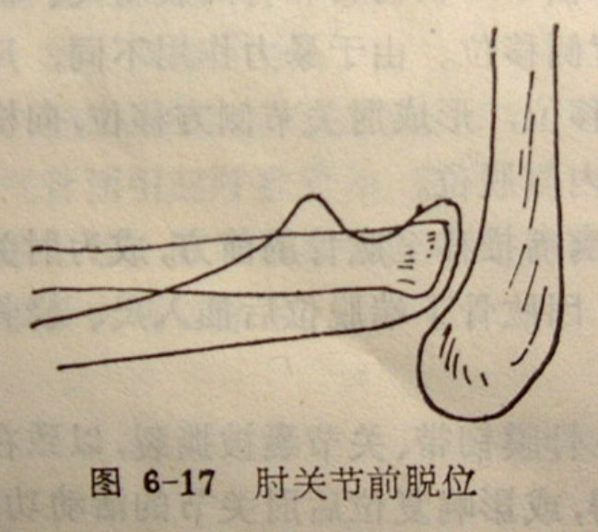
肘關節脫位
前脫位的體徵：
  肘關節畸形、明顯腫脹。
  測量前臂較健側延長。
  肘關節屈曲部隆起呈彈性固定。

Slide 33
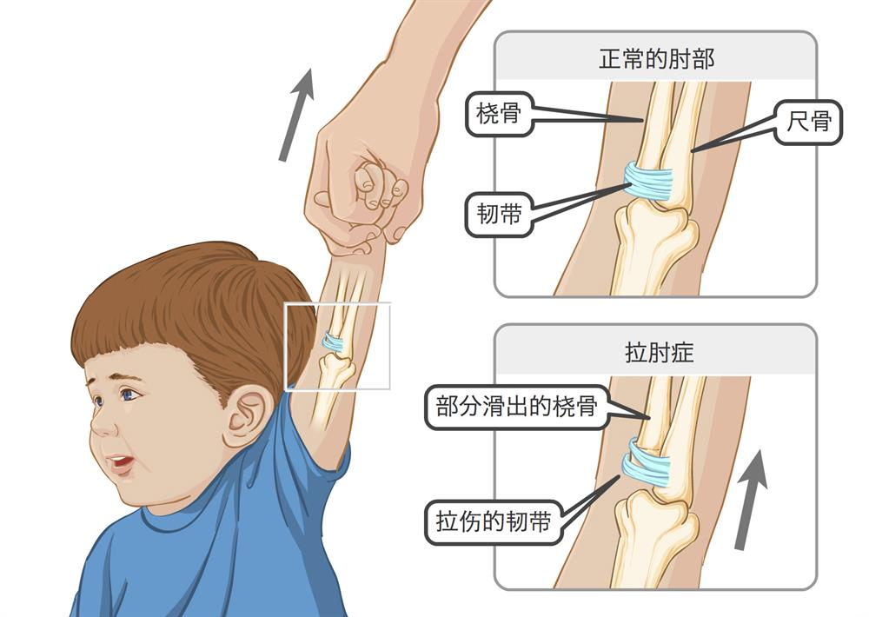
小兒橈骨頭半脫位

Slide 34
小兒橈骨頭半脫位
本病多發生在4~6 歲以下兒童
因小兒骨頭、韌帶尚在發育過程中,牽拉時易致半脫位
多因當小兒在手臂伸直時被人牽拉而發生橈骨頭半脫位。小頭部向下滑出環狀韌帶，或被嵌于環狀韌帶皺褶中，不能回復原位，即形成半脫位。
表現:
  前臂不能抬舉，並呈半屈曲、旋前位
  前臂旋後困難，拒絕檢查，且不肯用手取物
  局部腫脹不顯，外形正常，但橈骨小頭處有壓痛
  X光檢查不易看出

Slide 35
小兒橈骨頭半脫位

Slide 36
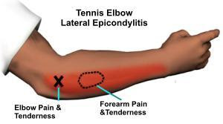
網球肘—肱骨外上髁炎
過度使用伸肌(伸腕、伸指)，造成肌腱發炎
多數無急性外傷史，但有長期伸腕工作的歷史，例如提重物或擰毛巾
表現：
  肘外側痠困不舒感
  用力握拳時，疼痛或無力感
  工作時加重，休息緩解
  外上髁局部腫脹和明顯壓痛

Slide 37
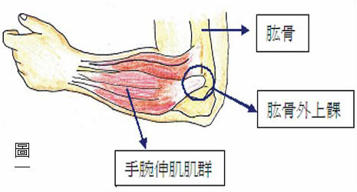
網球肘—肱骨外上髁炎
橈側伸腕短肌
橈側伸腕長肌
伸指肌

Slide 38
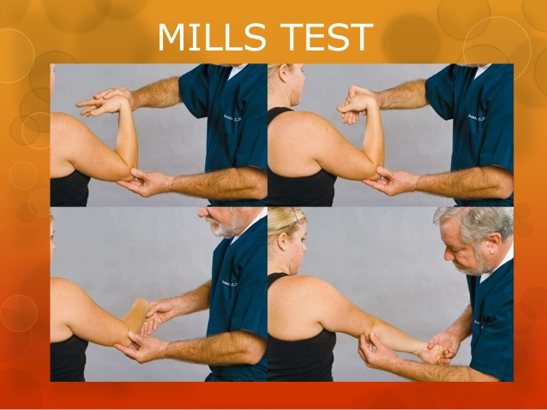
理學檢查
Mill’s test：評估者觸診受測者的肱骨外上髁，評估者被動的將受測者的前臂旋前(pronation)、手腕完全屈曲與手肘伸直。若在肱骨的外上髁產生疼痛感則為陽性反應。

Slide 39
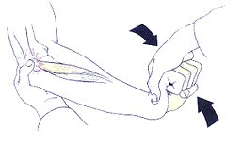
理學檢查
Cozen’s test：
患者做手腕背伸(extension)及些許橈側偏移(radial deviation)動作
測試者與患者作手腕背伸之抵抗。若在肱骨的外上髁產生疼痛感則為陽性反應。

Slide 40
治療
自我按摩、彈撥手法
牽拉治療
可針肘骨翏、曲池、手三里、合谷及阿是等穴
配上局部關節整復、手肘手腕復位

Slide 41
高爾夫球肘—肱骨內上髁炎
過度使用屈肌(屈腕、屈指、旋內前臂)
表現：
  肘內側痠脹不適→後變輕微疼痛
  工作時加重，休息緩解
  有明顯壓痛

Slide 42
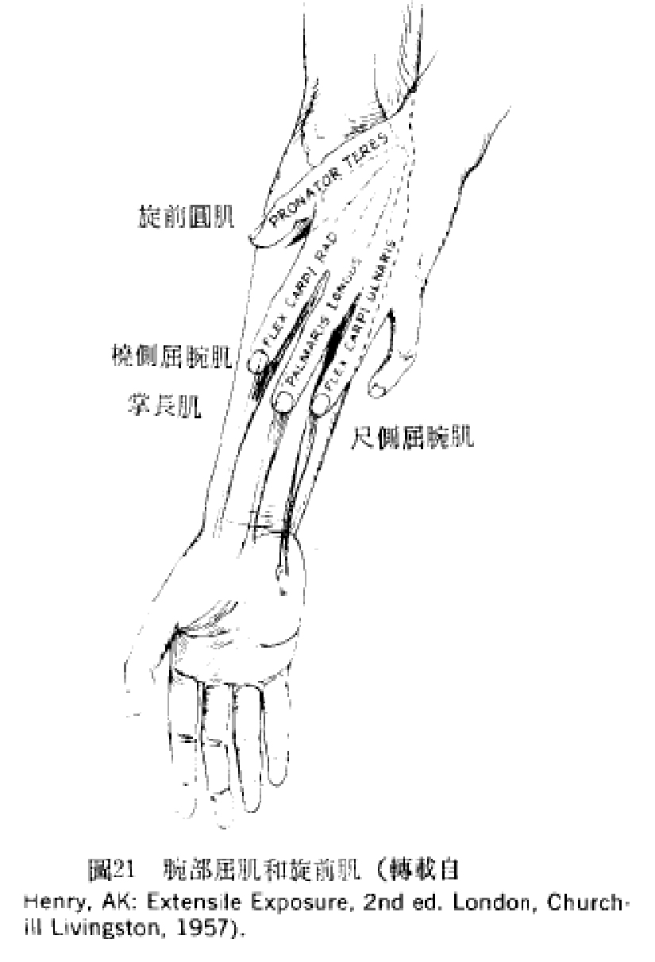
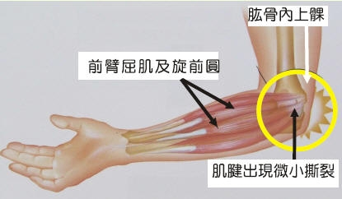
高爾夫球肘—肱骨內上髁炎
旋前圓肌
橈側屈腕肌
掌長肌
尺側屈腕肌

Slide 43
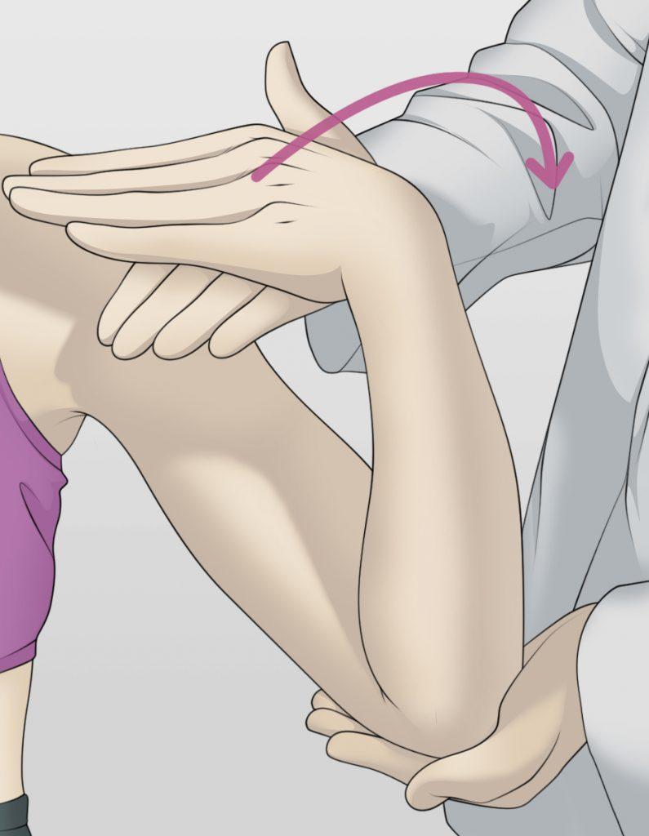
理學檢查
Cozen’s test reverse

Slide 44
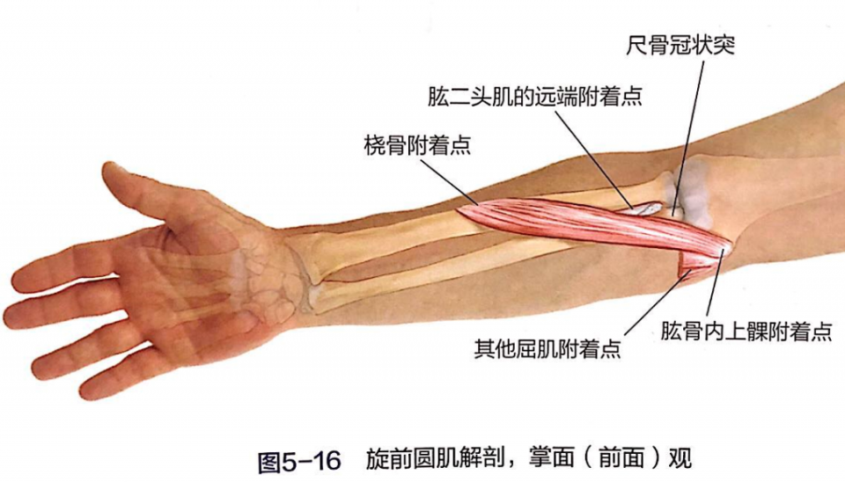
治療
可針灸手腕屈曲肌群的激痛點，如旋前圓肌附近(曲澤、少海)，或是前臂內側中間上三分之一的位置
局部關節整復

Slide 45
感謝聆聽

